Slide 1


Slide 2

Здравствуйте, ребята! Давайте повторим то, что уже знаем.

Slide 3


Slide 4

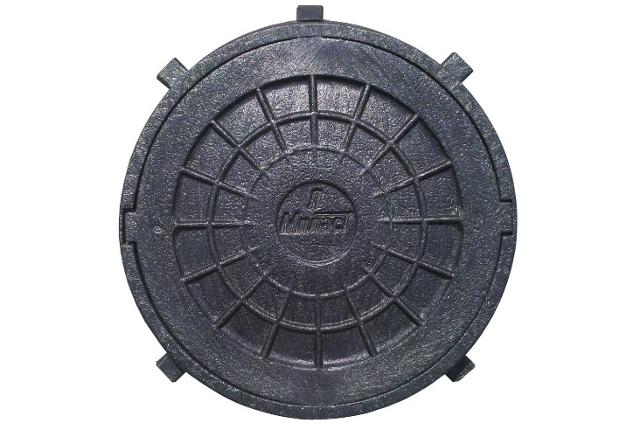

Разгадайте шараду. Запишите слова-отгадки.
Как на письме обозначена
мягкость и твёрдость звуков [л], [л,] ?
Какие согласные звуки всегда мягкие? А всегда твёрдые?
Какие ещё буквы могут обозначать твёрдость согласных?
Какие ещё буквы могут обозначать мягкость согласных?
Сегодня на уроке мы продолжим говорить о мягких и твёрдых согласных звуках.
С твёрдым [л] - огородное растение
И приправа к пище.
С мягким [л,] - отверстие,
Прикрываемое крышкой.

Slide 5
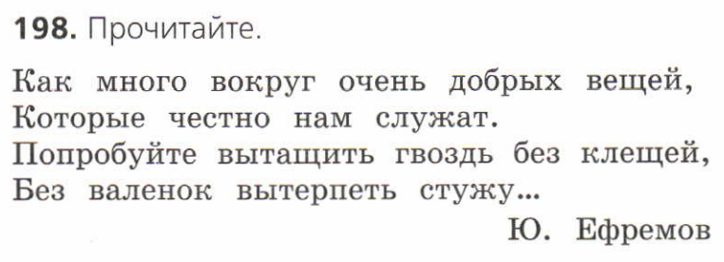
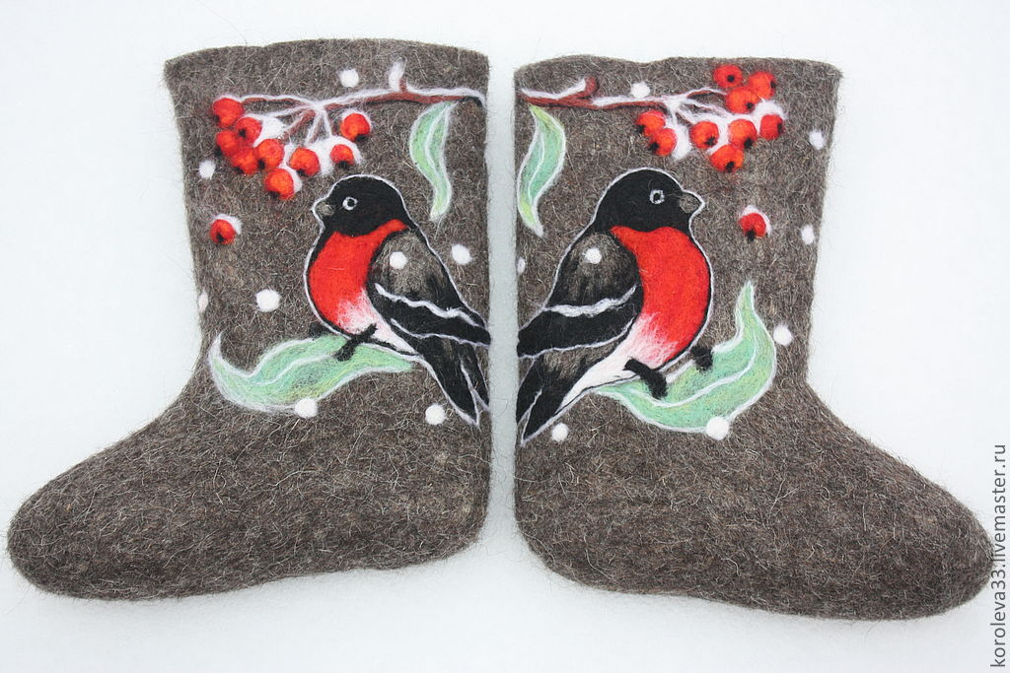

Slide 6
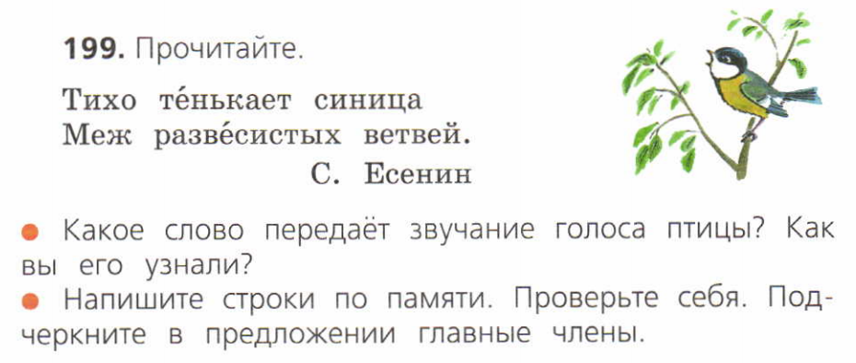

Slide 7
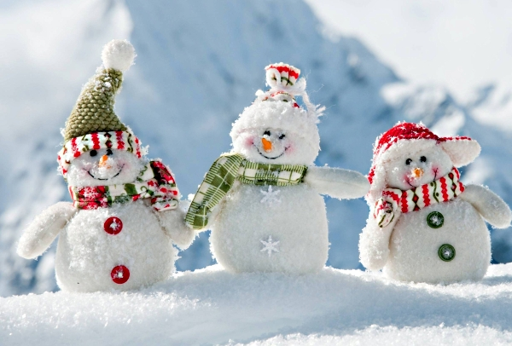
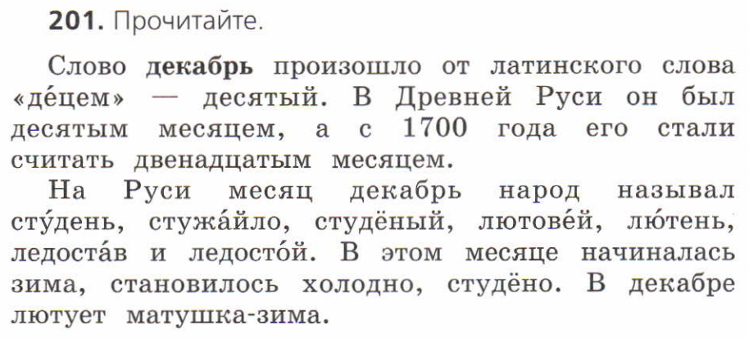

Slide 8
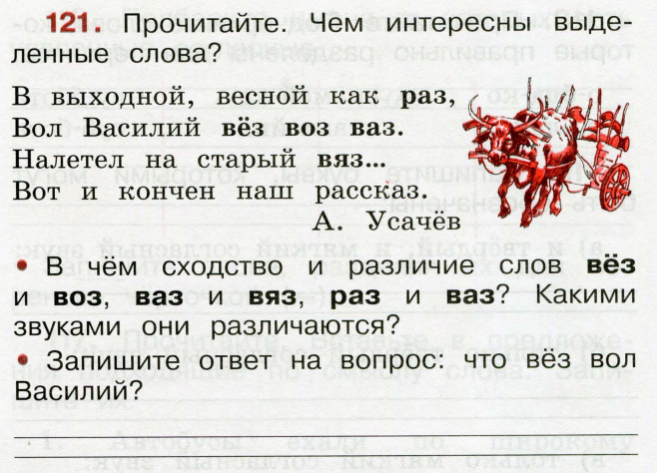
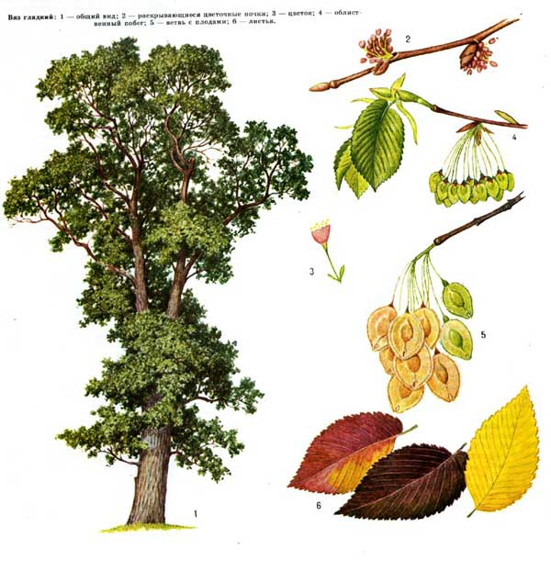

Slide 9
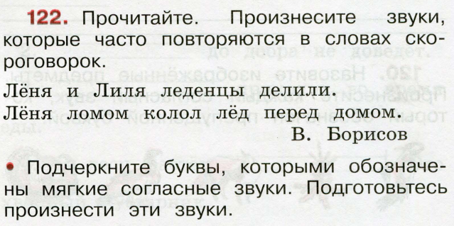

Slide 10
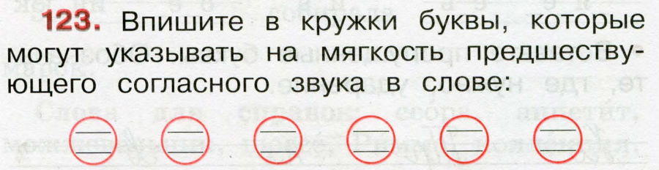

Slide 11
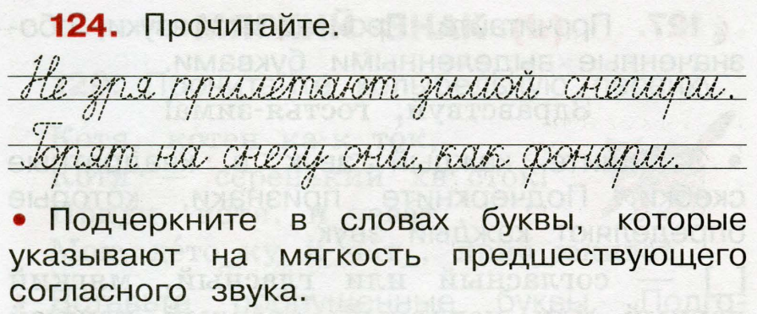

Slide 12

Спасибо, ребята, за урок! До новых встреч!
Что показалось немного трудным?
Дома, ребята, нужно ещё раз повторить и выучить непарные твёрдые и мягкие согласные звуки.
Назовите непарные мягкие звуки.
Какие буквы обозначают твёрдость согласного звука, стоящего позади?
Какие буквы обозначают твёрдость согласного звука, стоящего позади?
Назовите непарные твёрдые звуки.
Какие буквы обозначают мягкость согласного звука, стоящего впереди?
Какая у нас была тема урока?
Что вам особенно понравилось на уроке?

Slide 13

Домашнее задание:
Уч. с. 123 упр. 200

Slide 14









Slide 15


